Slide 1




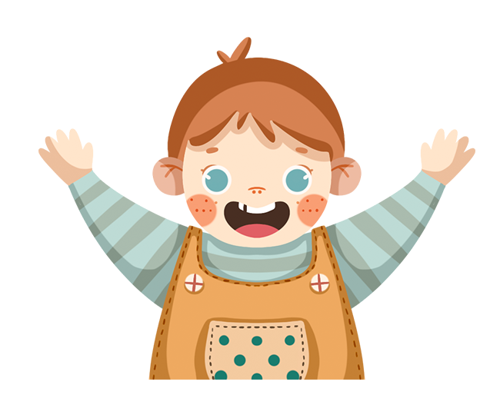

TRƯỜNG TIỂU HỌC SÀI ĐỒNG
Lớp: 4A5
GV: Âu Thị Thanh Dung

Slide 2



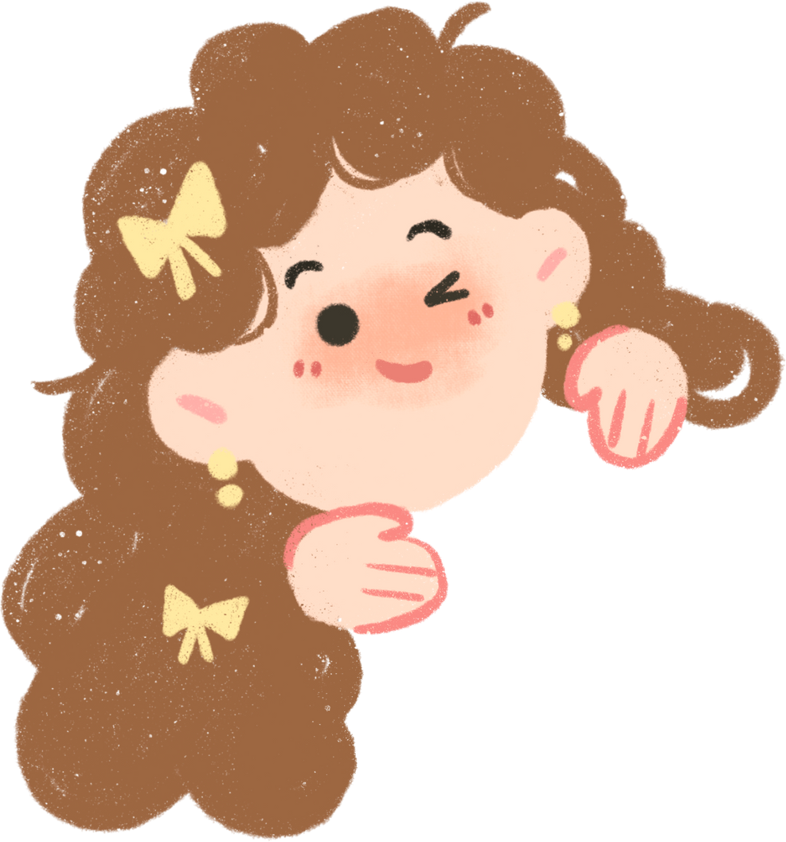


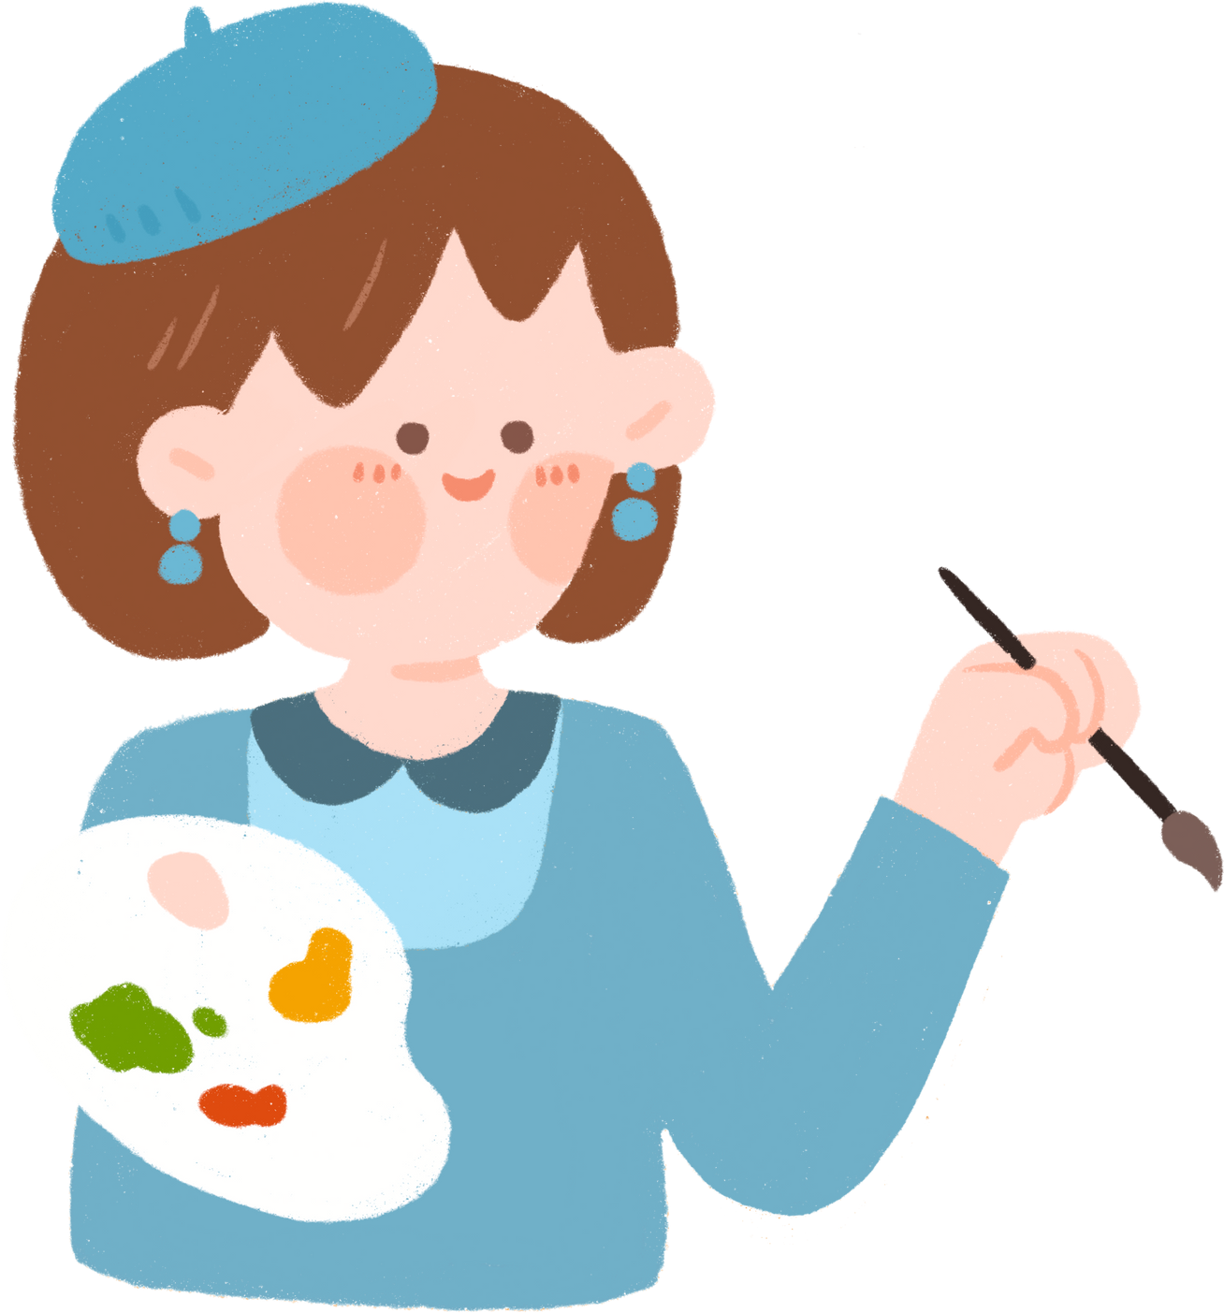
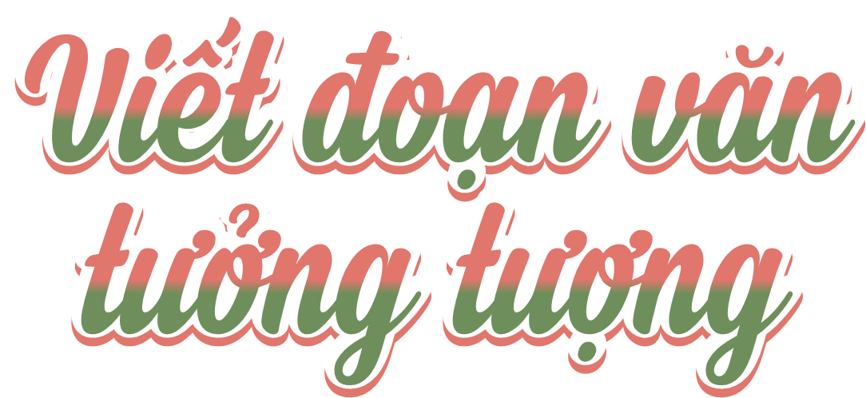




Slide 3
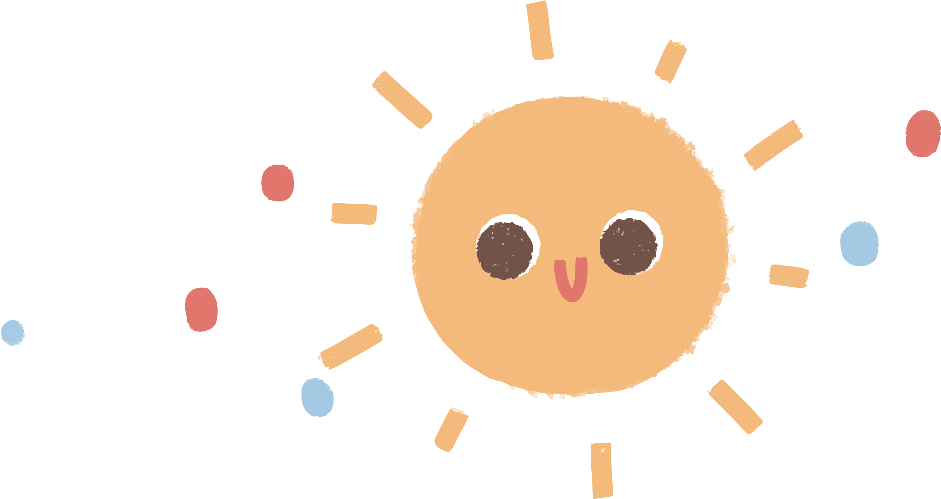



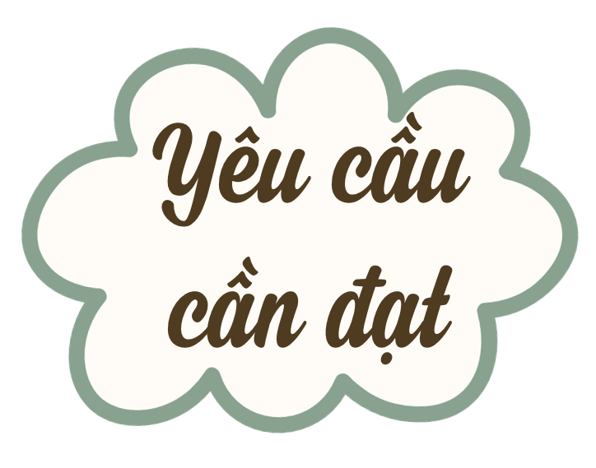


- Biết lập dàn ý đoạn văn tưởng tượng dựa vào câu chuyện đã nghe, đã đọc.
- Phát triển năng lực ngôn ngữ.
- Biết vận dụng kiến thức từ bài học để vận dụng vào thực tiễn: Biết trao đổi với người thân.

Slide 4




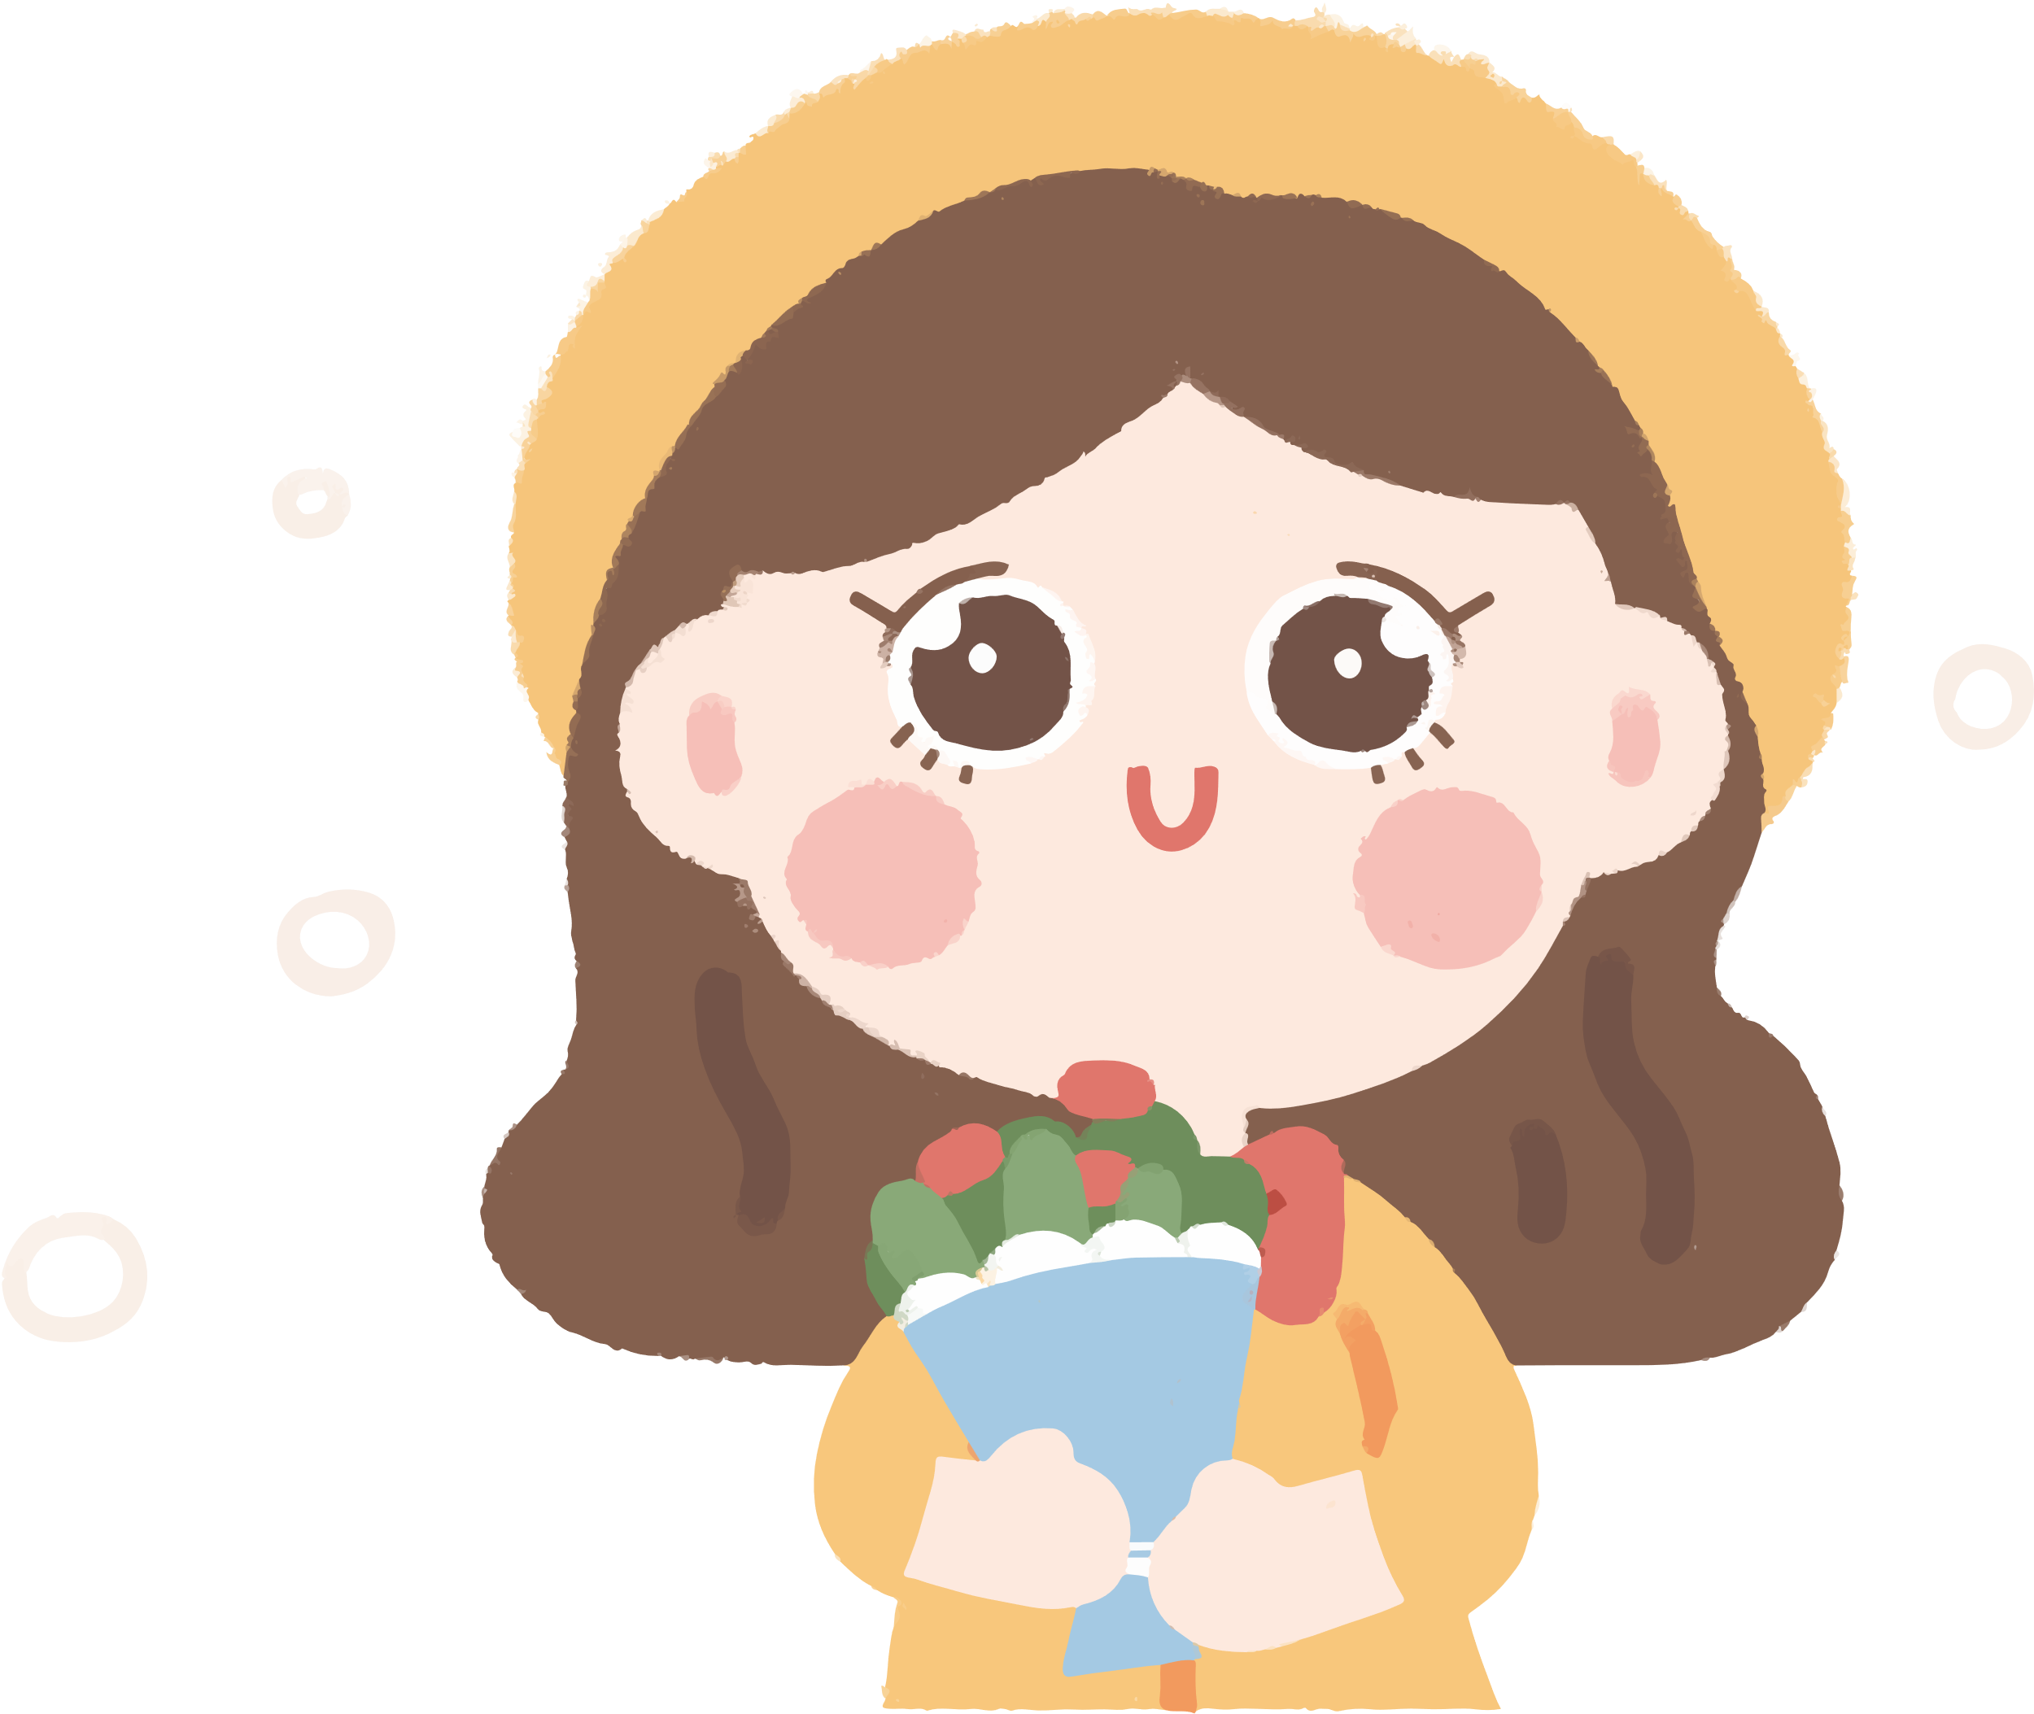


Slide 5


Slide 6




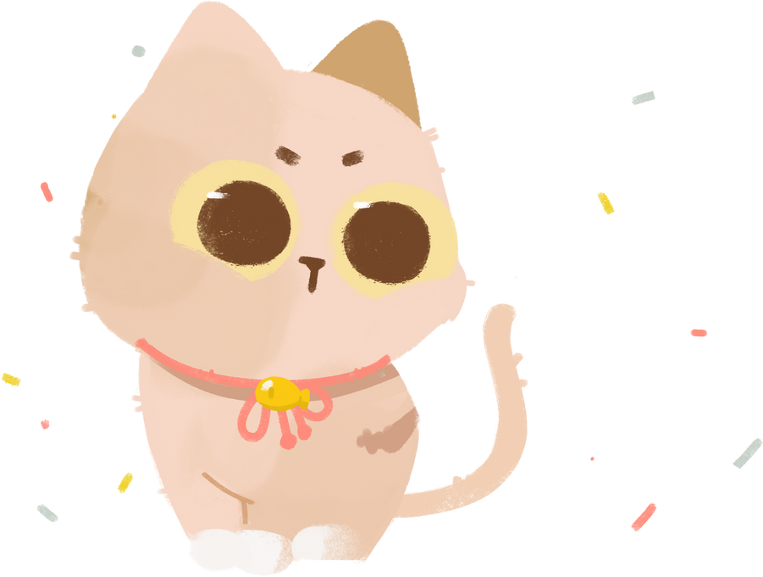
Chọn 1 trong 3 đề sau đây:

Slide 7


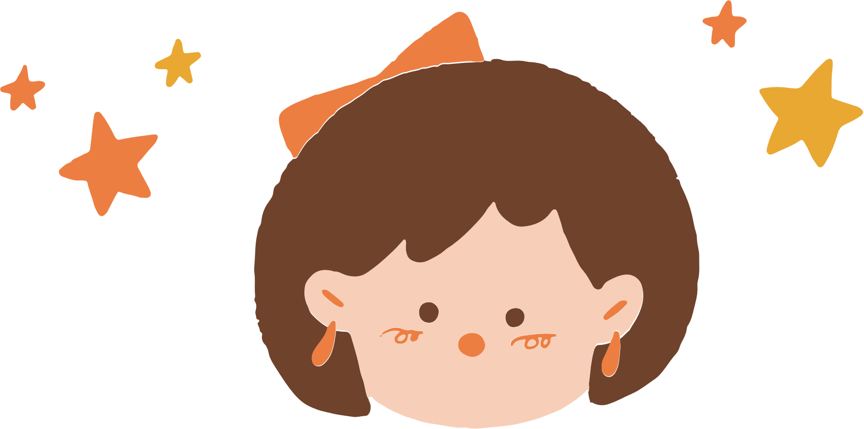

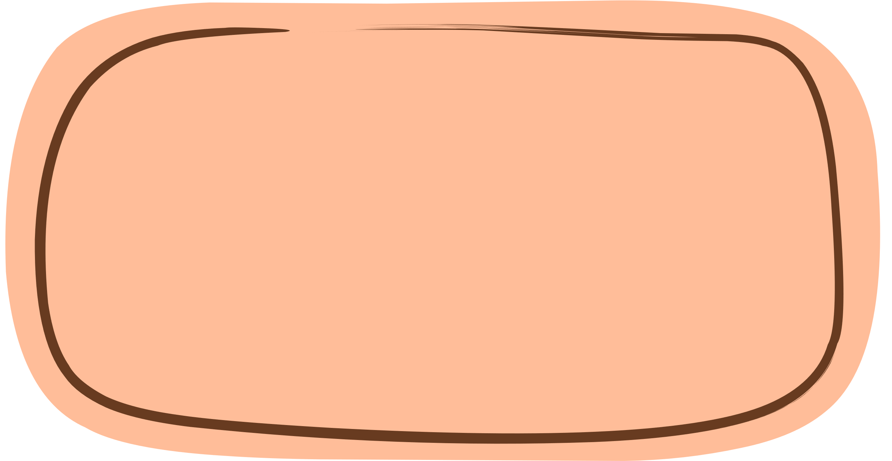






Đề 2
Đề 3
Đề 1
Đóng vai Sơn Tinh kể lại cuộc chiến đấu với Thuỷ Tinh hoặc đóng vai Thuỷ Tinh nói chuyện với Sơn Tinh khi mình thua trận (câu chuyện “Sơn Tinh, Thuỷ Tinh”).
Đóng vai ông nhạc sĩ nói lên suy nghĩ khi nghe thấy lời thì thầm của bé Mai (câu chuyện “Ông Bụt đã đến”).
Đóng vai Mi-lô thuyết phục cha cho mình tham gia lớp học chơi trống (câu chuyện “Nghệ sĩ trống”).

Slide 8


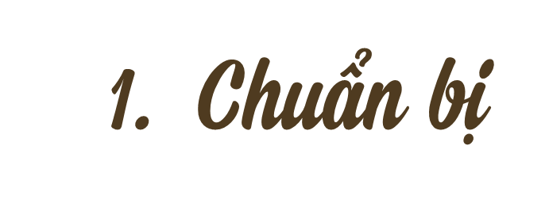
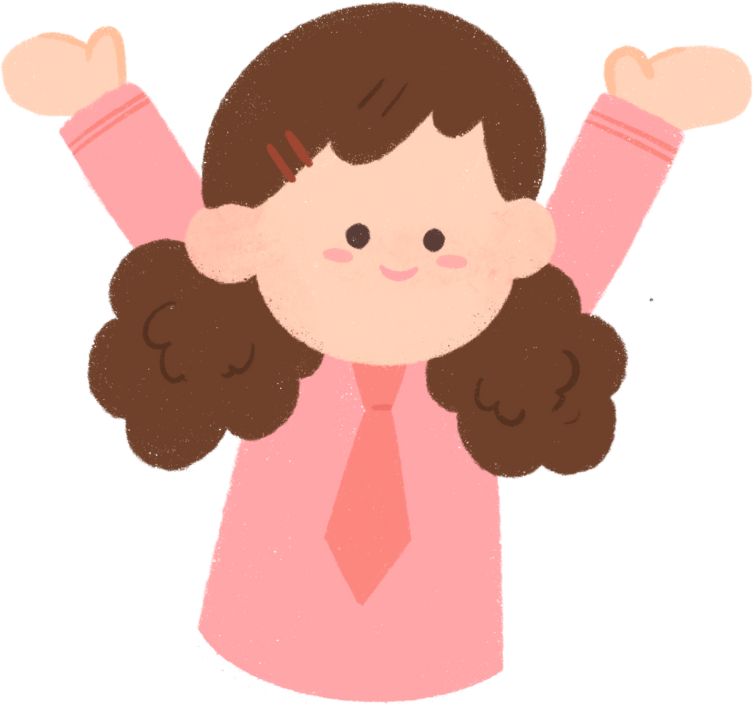

- Chọn câu chuyện và nhân vật để đóng vai.
- Đọc lại hoặc nhớ lại câu chuyện. Lưu ý các nhân vật và chi tiết quan trọng.

Slide 9


Đề 1:
1. Mở bài
Giới thiệu về bản thân, nơi ở và những khả năng đặc biệt:
+ Tên: Sơn Tinh
+ Là thần Núi, sống ở Tản Viên
+ Khả năng: Dời non lấp bể
2. Thân bài
- Kể lại việc kén rể của Vua Hùng thứ 18:
+ Hùng Vương có người con gái tên Mị Nương vừa đẹp người đẹp nết.
+ Nghe tin vua kén rể ta liền đến cầu hôn.
+ Vua sai chuẩn bị lễ vật, ta chuẩn bị đầy đủ mang tới trước được rước Mị Nương về.
- Kể lại trận chiến với Thủy Tinh:
+ Thủy Tinh đến sau không cưới được Mị Nương đem quân đánh đuổi.
+ Thủy Tinh hô mưa, gọi gió, làm sấm chớp, nước dâng trôi nhà cửa, ngập hết làng mạc.
+ Ta dựng lên thành lũy, bốc cao núi đồi, bảo vệ dân chúng.
+ Hai bên đánh nhau ròng rã nhưng ta vẫn vững vàng.
3. Kết bài
- Kết quả trận chiến và sự trả thù hàng năm của Thủy Tinh:
+ Ta chiến thắng, Thủy Tinh thua trận rút quân.
+ Hàng năm Thủy Tinh làm mưa làm gió, dâng nước đánh ta nhưng đều thua.

Slide 10



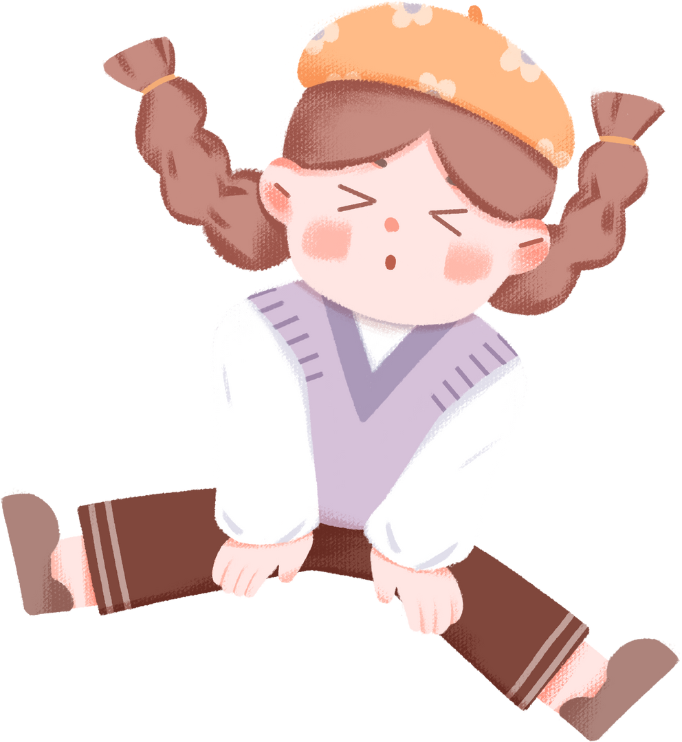
Lựa chọn cách xưng hô phù hợp (ví dụ: xưng “ta” khi đóng vai Sơn Tinh để nói chuyện với Thuỷ Tinh; xưng “con” khi đóng vai Mi-lô nói chuyện với cha; xưng “tôi” khi đóng vai ông nhạc sĩ;...).
Bổ sung những chi tiết mới (vừa phù hợp với câu chuyện và sự phát triển tính cách của nhân vật, vừa mang yếu tố bất ngờ).

Slide 11

Sống và cai quản vùng núi Tản Viên đã lâu, ta vẫn mong muốn có người cùng ta xây dựng một mái ấm gia đình, cùng giúp đỡ nhân dân trong vùng. May thay lúc bấy giờ trong thành Phong Châu, Hùng Vương đời thứ 18 đã tổ chức lễ kén rể cho người con gái tên Mị Nương.
Ta vì ái mộ Mị Nương, người con gái vừa đẹp người lại đẹp nết nên đã đến để cầu hôn nàng. Tưởng rằng bản thân ta vốn là Thần Núi được nhân dân tôn thờ sẽ dễ dàng đón được Mị Nương nhưng ai ngờ lại xuất hiện một đối thủ cân tài cân sức, đó chính là Thủy Tinh, là Thần Biển. Nếu như ta có phép thần thông có thể tạo núi, dựng thành lũy và di chuyển đồi núi một cách dễ dàng thì Thủy Tinh lại có thể hô mưa, gọi gió. Hùng Vương vô cùng ngạc nhiên trước thần thông và tài lạ của ta và Thủy Tinh, tuy nhiên chính vì thế nên lại có một điều kiện khác để quyết định ai được cưới Mị Nương. Hùng Vương ra yêu cầu:
- Sính lễ phải đầy đủ: trăm ván cơm nếp, trăm nệp bánh chưng, voi chín ngà, gà chín cựa, ngựa chín hồng mao, mỗi thứ một đôi. Ngay trong ngày mai ai mang sính lễ đến trước thì được rước con gái ta về làm vợ.

Slide 12
Những sính lễ vua yêu cầu thật may là trong rừng của ta đủ cả, ta nhanh chóng chuẩn bị, ngay sáng sớm hôm sau đã mang đầy đủ đến và thành công rước Mị Nương về núi. Đoàn người của ta đang đi bỗng thấy có người báo Thủy Tinh mang quân đuổi theo nhằm cướp Mị Nương. Trong phút chốc hắn đã hô mưa, gọi gió đến làm thành dông bão, nước dâng cuốn trôi nhà cửa, làng mạc, cả thành Phong Châu nổi lềnh bềnh. Ta lo cho an nguy dân chúng lên nâng cao những ngọn núi, quả đồi, dựng lên thành lũy ngăn chặn dòng nước. Hai bên đánh nhau nhưng ta chẳng tốn sức lực là bao, bởi Thủy Tinh cố gắng dâng nước bao nhiêu thì ta lại cho núi đồi cao lên bấy nhiêu. Cuối cùng hắn đành phải chịu thua không rút quân về.
Ai ngờ rằng, từ đó trở đi năm nào Thủy Tinh cũng kéo quân đến trả thù ta, ta vẫn mặc cho hắn làm mưa làm gió, có mưa ngập đến đâu cũng không làm ta nao núng. Ta trăm trận trăm thắng còn Thủy Tinh trăm trận trăm thua rút quân trở về biển.

Slide 13



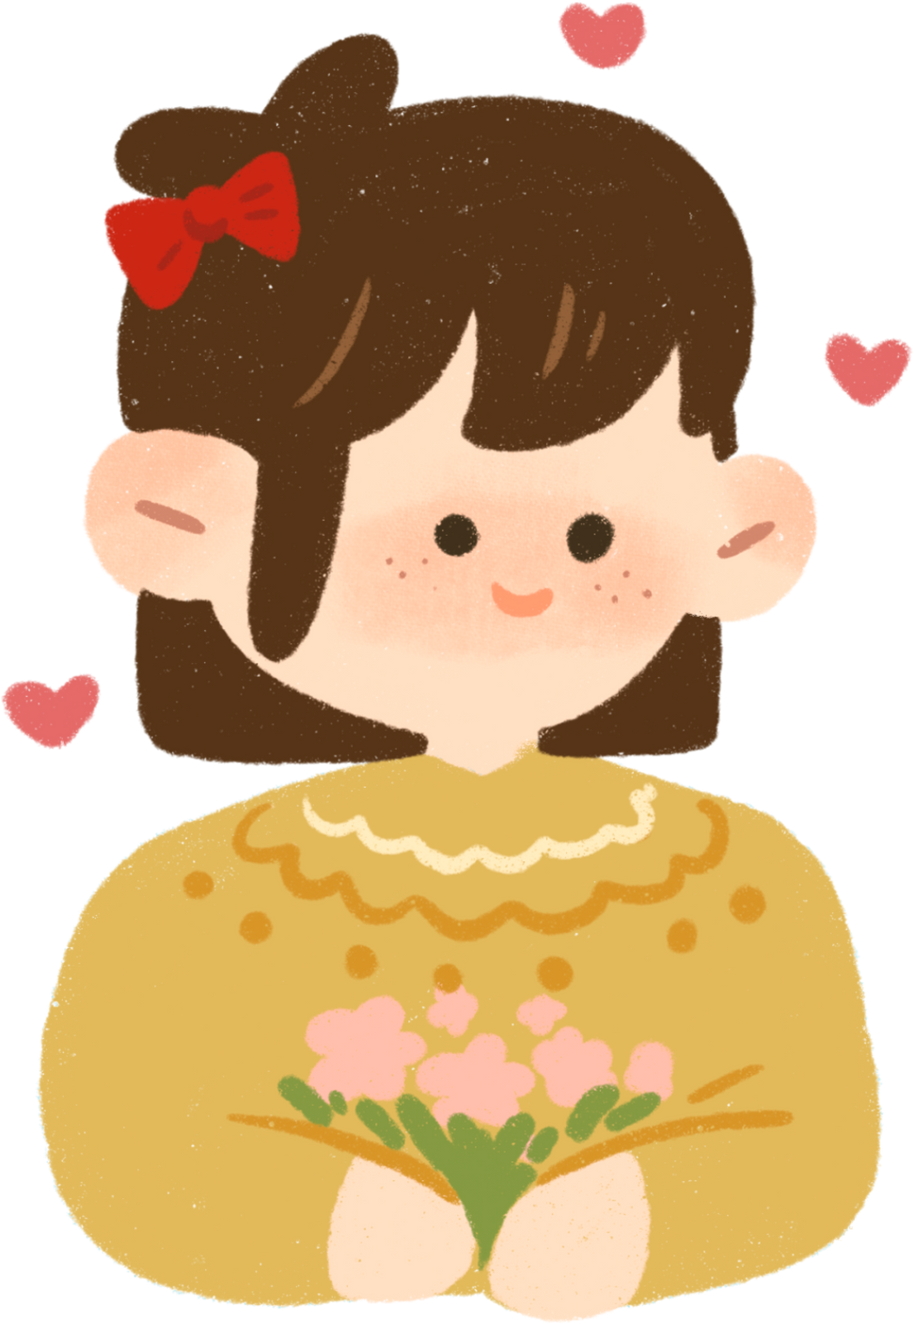

Đọc lại đoạn văn, tự sửa các lỗi về nội dung (như gợi ý ở mục 2) và các lỗi về câu, từ,...

Slide 14


Slide 15

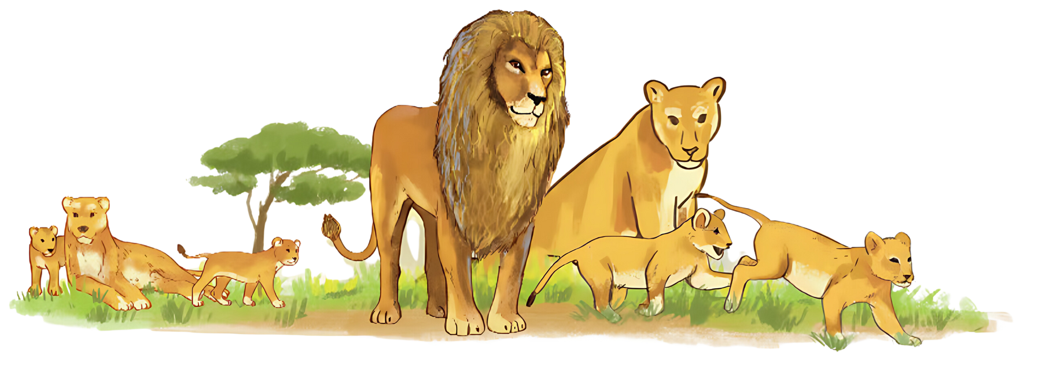
Thay lời chú sư tử trong khu bảo tồn động vật hoang dã Ngô-rông-gô-rô, kể về cuộc sống của mình

Slide 16
Tôi là sư tử, sinh ra và lớn lên trên những đồng cỏ rộng lớn. Là chúa sơn lâm nên tôi có một vẻ uy nghi, bệ vệ và đường hoàng. Mỗi bước đi của tôi uyển chuyển, nhẹ nhàng như đang đi trên tấm thảm lụa. Bộ móng của tôi mới sắc làm sao. Nhìn tôi đáng sợ là thế nhưng tôi có khuôn mặt khá hiền lành. Sống trong khu bảo tồn này tôi được tự do sinh trưởng nên không có gì là buồn chán cả, con người cũng không làm hại tôi nên khi thấy con người tôi để cho họ nhìn, chỉ khi ai tấn công thì tôi mới tấn công lại.

Slide 17






Chia sẻ
bài học với người thân
Chuẩn bị bài mới

Slide 18

